Slide 1
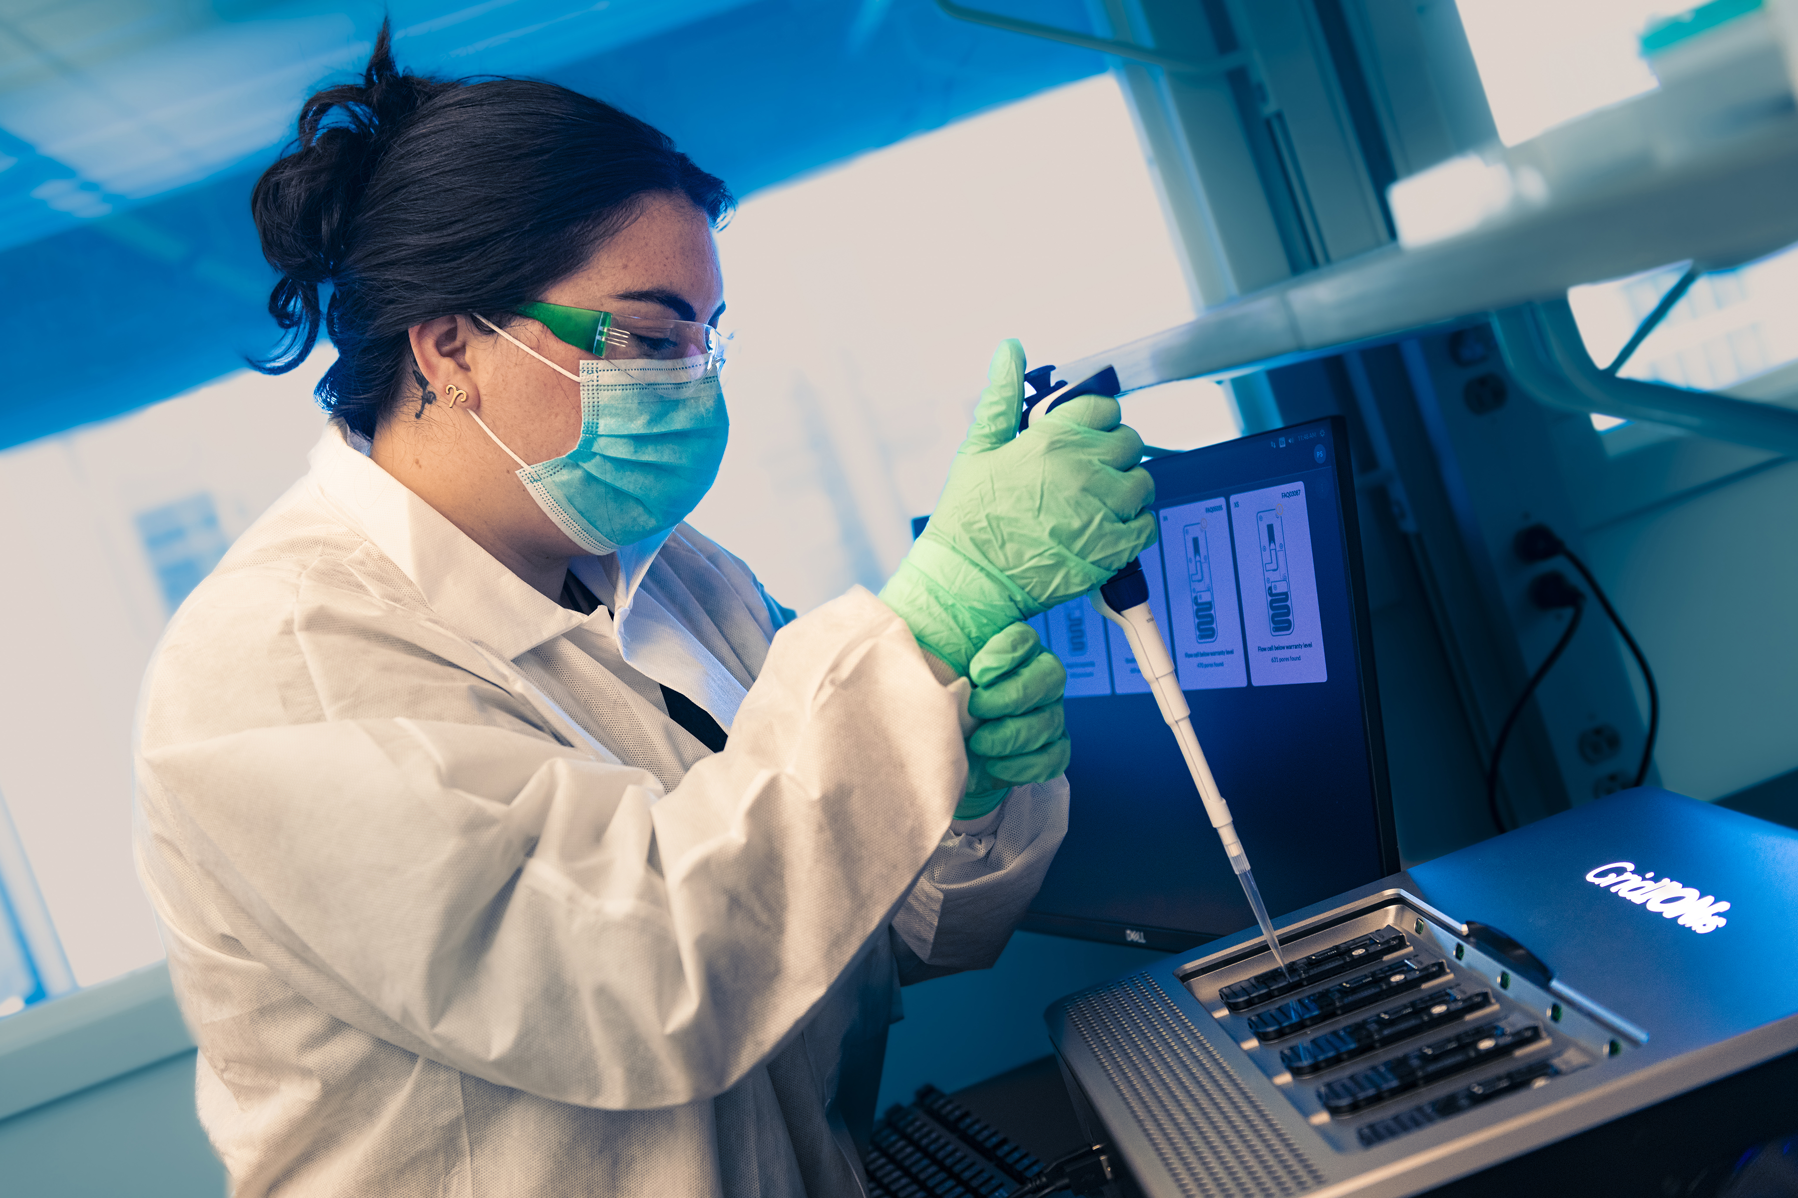
ClusterIt!
Unsere Namen

Slide 2
Datenintegration
Zielsetzung
Herausforderung: Genexpressionsdatensätze besitzen eine sehr hohe Dimensionalität
Ziel: Reduktion großer Datensätze auf relevante Informationen
Integration von biologischem Wissen: Pathways als Basis für die Filterung großer Datensätze.
Auswahl relevanter Gene anhand gewähltem Pathway
Technische Schnittstelle: Datenbank zur Verknüpfung von Genen und Pathways

Slide 3
Datenintegration
Datenbeschaffung und Datensätze
Datenquelle: KEGG-Datenbank
Abruf über KEGG REST- API
menschliche Pathways
Gen-Pathway-Zuordnungen
Verknüpfung von Entrez IDs mit in den Pathways vorkommenden Genen in R
Bereitgestellte Genexpressionsdatensätze
Testdatensätze:
TCGA: Darm und Pankreaskarzinom
TCGA: Nierenkrebsarten
GOLUB: Leukämie-Klassifikation
SHIPP: Lymphom-Klassifikation
Einheitliche Aufbereitung aller Datensätze

Slide 4
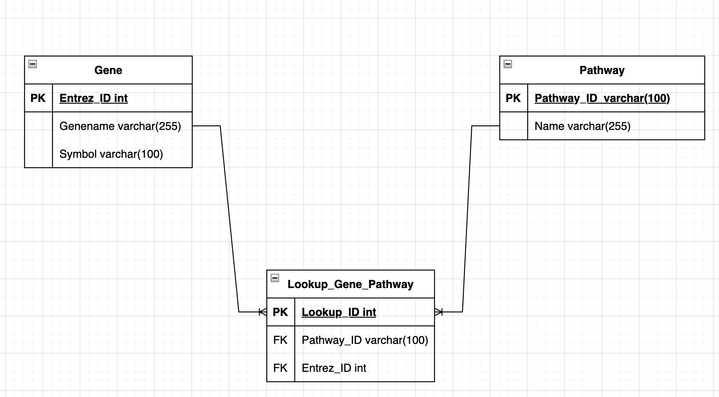
Datenintegration
Datenbankaufbau
Erstellung einer lokalen SQLite-Datenbank:
effizienter Zugriff
drei Tabellen nach folgendem Schema:
Eigene Darstellung: ERM-Modell

Slide 5
Datenintegration
Integrations - Workflow
Coverage Analyse
Ausgabe pro Pathway:
gefundene Gene
fehlende Gene
prozentuale Abdeckung
Integration
Trennung Genexpressionsdaten von Metadaten
Abruf pathway-spezfisicher Gene aus der Datenbank
Reduktion des Datensatzes auf relevante Gene
Rückgabe einer benannten Liste

